Slide 1
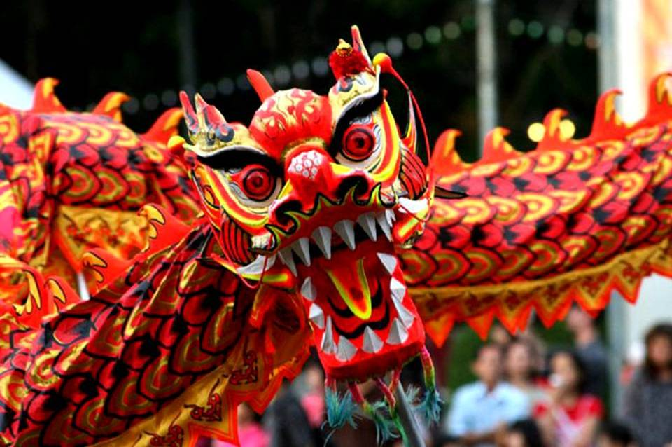
CHINA

Slide 2
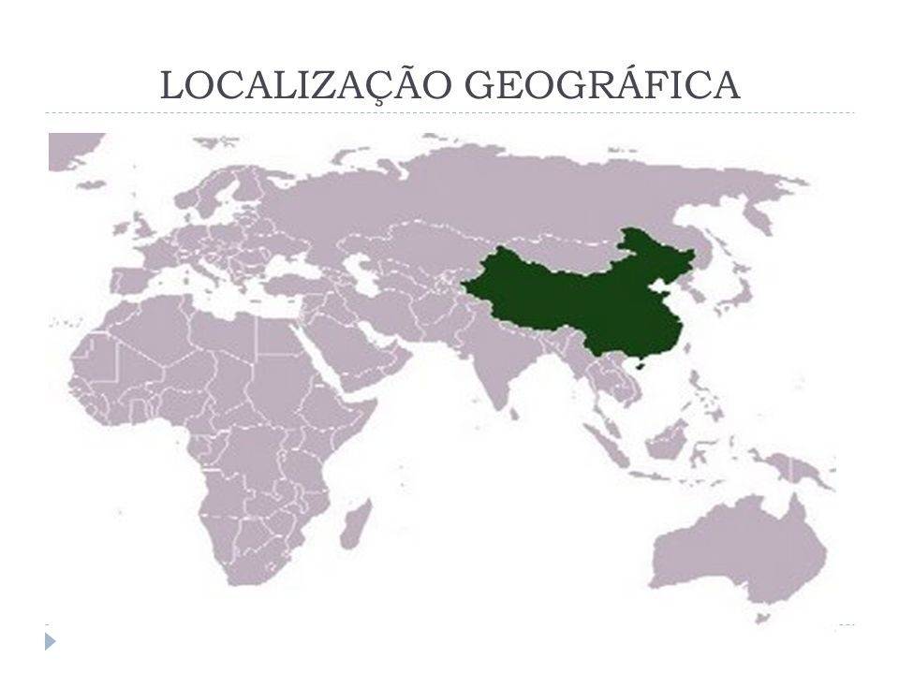

Slide 3
Dados Gerais
Terceiro maior país do mundo
Localiza-se acima da linha do Trópico de Câncer
Maior população - 1 338 612 968 – Criação da lei do filho único e sua finalização em 2016
Maior crescimento econômico atual

Slide 4
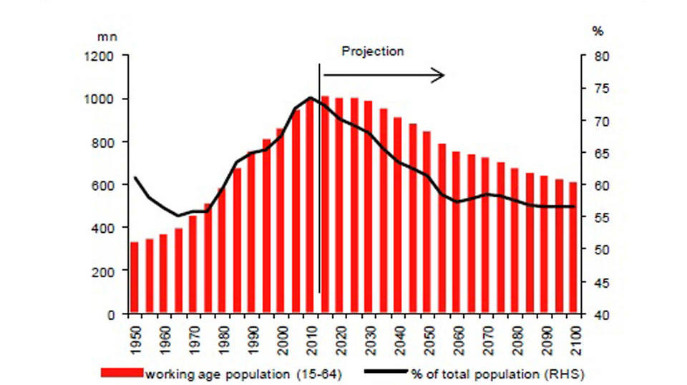

Slide 5
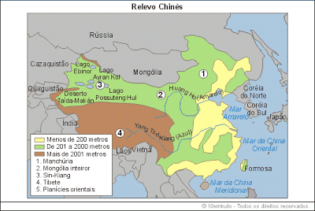

Slide 6
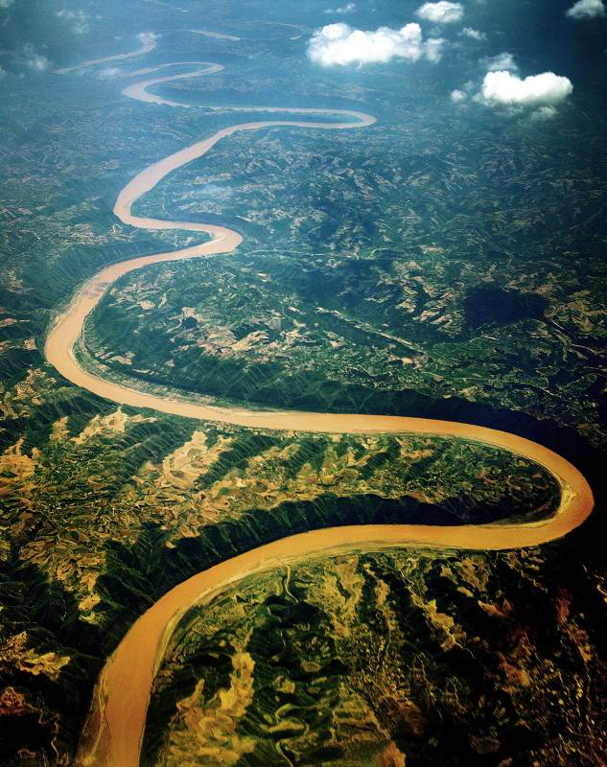

Slide 7
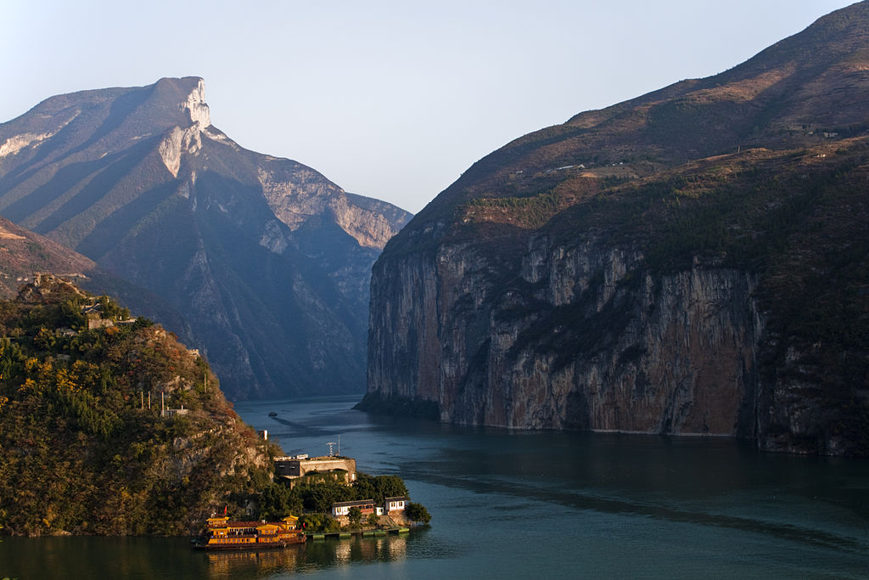

Slide 8
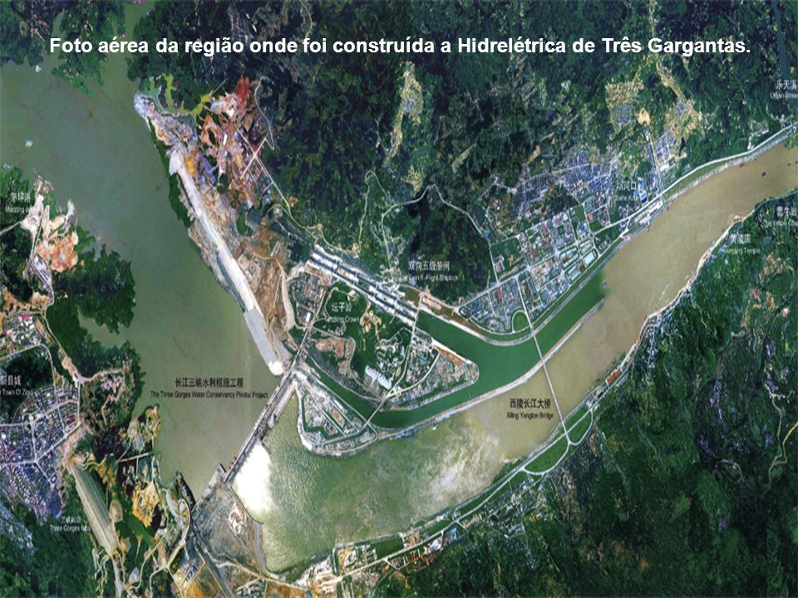

Slide 9
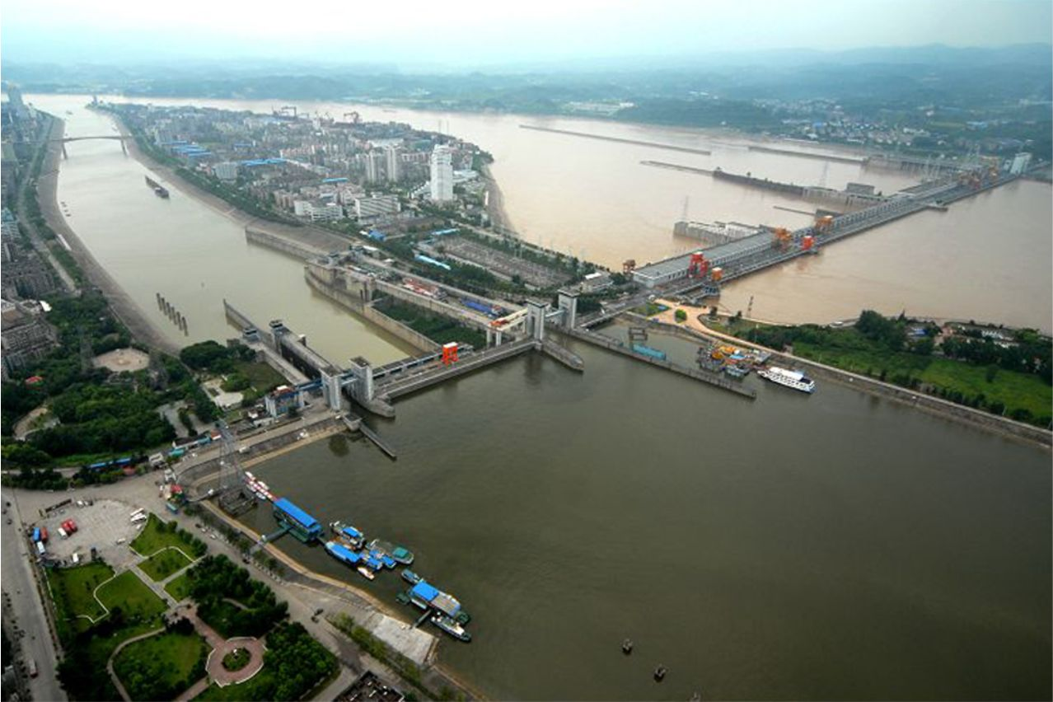

Slide 10
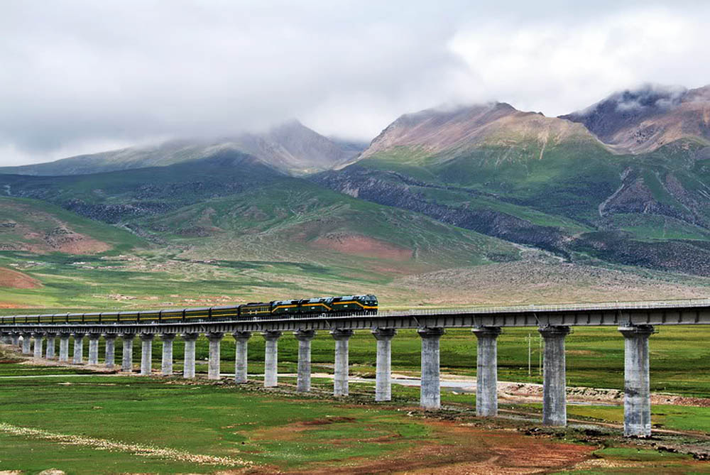

Slide 11
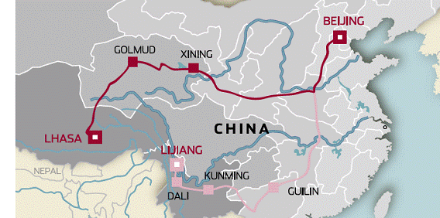

Slide 12
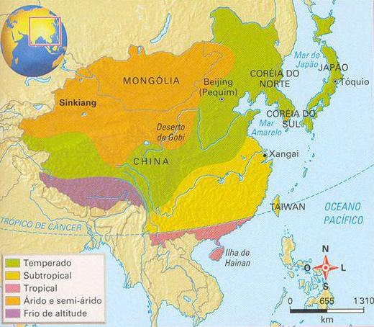

Slide 13
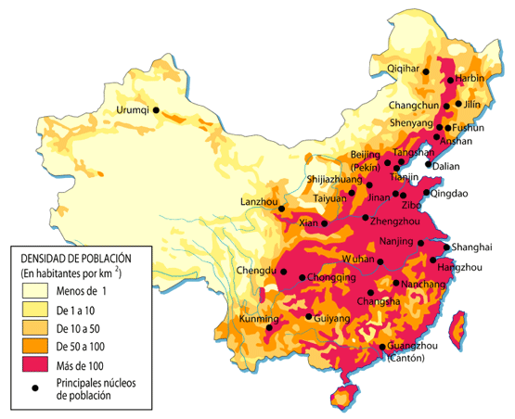

Slide 14
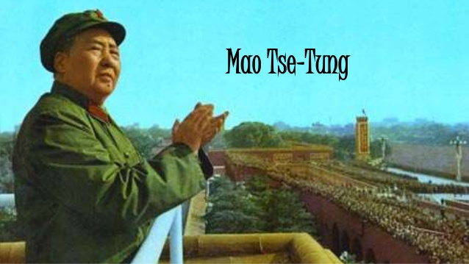

Slide 15
A história recente da China
1949 – Ocorre a Revolução Socialista liderada por Mao Tse-Tung. População rica foge para Formosa (Taiwan).
1958 – Rompimento com a URSS e o “Grande passo adiante” – Questões Econômicas e Militares. Criação dos Planos Quinquenais.
1966 - 69 – Revolução Cultural Chinesa

Slide 16
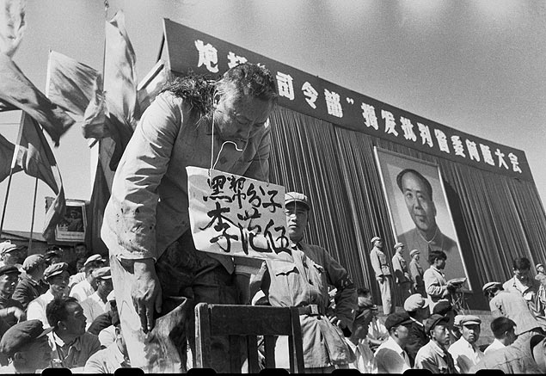

Slide 17
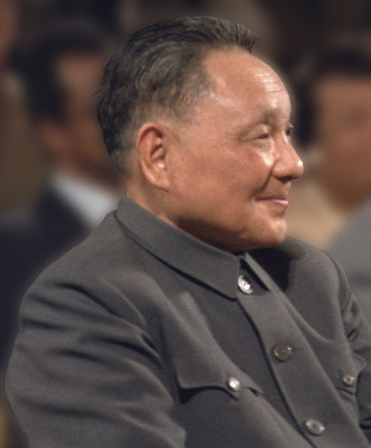
A história recente da China
1976 – Morre Mao Tse-Tung e assume Deng Xiaoping, que estava preso.

Slide 18
Deng Xiaoping
Líder do governo chinês de 1978 a 1992
Fomentou a abertura comercial ao capital estrangeiro e a volta da população rica
Criação das ZEE’s (Zonas Econômicas Especiais)
Baixa mecanização do campo
A China, então, é socialista, capitalista ou os dois?

Slide 19
ZEE’s
Ofereciam atrativos para o capital estrangeiro, como: - Mão de Obra barata
- Poucas leis trabalhistas
- Grande Infraestrutura
- Baixos Impostos

Slide 20
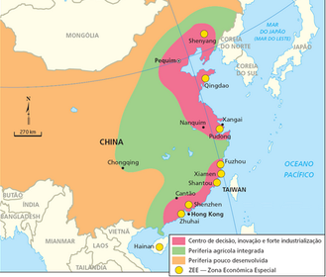

Slide 21
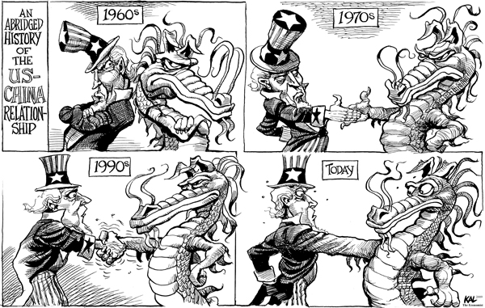
A China nos dias de hoje

Slide 22
Economia da China
Segundo maior PIB do mundo – U$ 10 trilhões
Agricultura se mecaniza aos poucos e se foca em arroz e trigo
Forte indústria de bens de consumo
Consumidor voraz de matérias primas
Aumento do consumo. CUIDADO COM O CHOCOLATE.

Slide 23
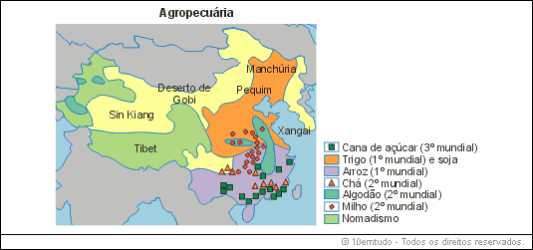

Slide 24
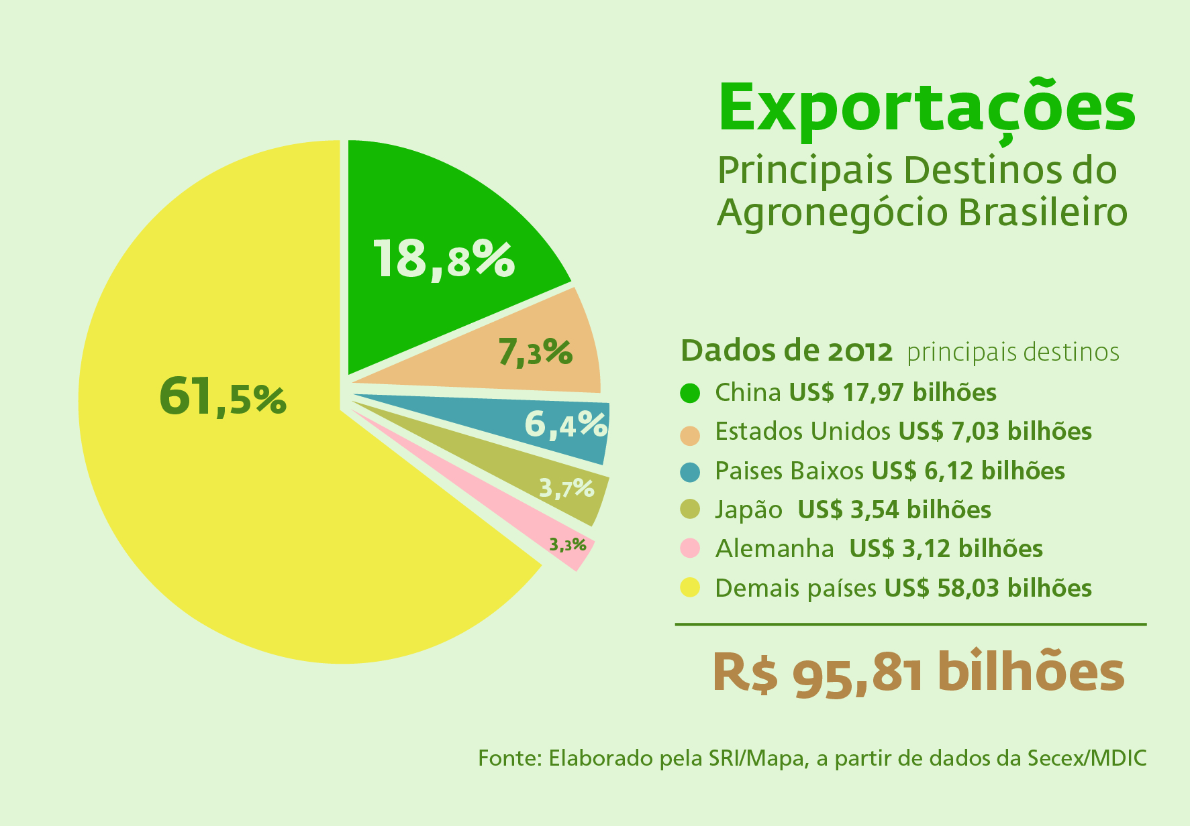

Slide 25
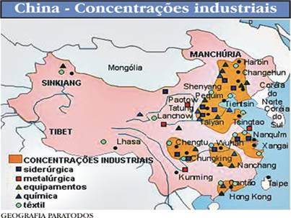

Slide 26
A China no mundo
A China conta ainda com um papel de expansão global, buscando aumentar a sua influência econômica em diversos países, principalmente os subdesenvolvidos. Alguns autores considerando isso uma nova forma de colonialismo, já a China busca, cada vez mais, tornar outros países dependentes dela.

